Slide 1
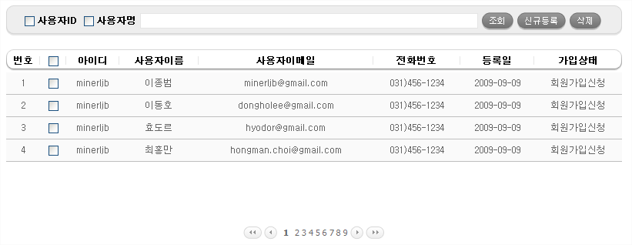
화면정의서
업무명 |  | 업무공통 | 작성일 | 0000.00.00
업무대기능명 |  | 사용자관리 | 작성자 | 홍길동
화면명 |  | 사용자정보 조회/삭제 | 화면ID | UserManageList
화면설명 |  | 사용자 정보를 등록 및 삭제한다.
구성요소 설명 | 1. 조회 : 사용자 목록을 검색조건을 지정하여 조회하기 위해서는 검색조건을 설정한 후 상단의 검색 버튼을 통해서 해당되는 사용자를 검색한다. 2. 검색조건 : 사용자ID, 사용자명을 사용하며 검색조건은 아이디는 EQUAL검색 사용자명으로 하는 경우는 like검색을 수행한다. 3. 삭제 : 기존 사용자를 삭제하고자 하는 경우는 사용자 상태정보를 가입승인탈퇴로 변경하여 처리한다. 특수한 경우 완전삭제가 필요한 경우는 체크박스를 선택한 후 상단의 삭제버튼을 통해서 Database상에서 삭제할 수 있다.(단, 삭제시는 해당사용자와 관련된 설정정보들이 우선 삭제되어야 한다) 4. 목록 : 사용자 전체목록을 조회한다. 5. 등록 : 신규 사용자를 등록하기 위해서는 상단의 등록버튼을 통해서 사용자 정보 등록 화면으로 이동한다. ※ 목록은 페이지당 10건씩 조회되며 페이징은 10페이지씩 이루어진다.
사용자관리 > 사용자관리 > 사용자정보 조회/삭제
해당 로우 더블클릭 시 상세조회로 이동

Slide 2
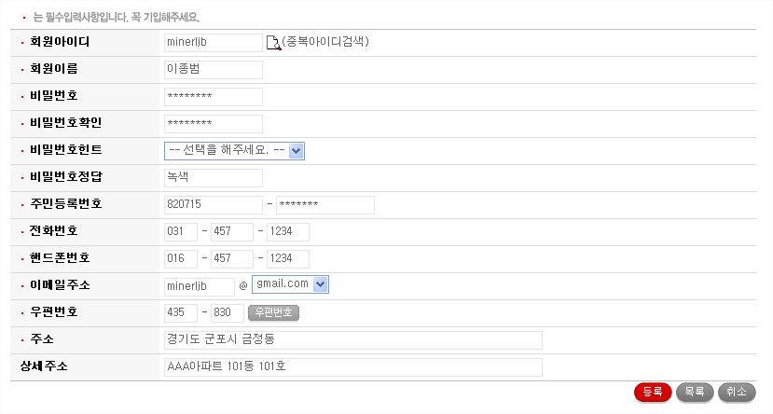
화면정의서
업무명 |  | 업무공통 | 작성일 | 0000.00.00
업무대기능명 |  | 사용자관리 | 작성자 | 홍길동
화면명 |  | 사용자정보 수정 | 화면ID | UserManageModify
화면설명 |  | 사용자 정보를 수정한다.
구성요소 설명 | 1. 수정 : 사용자 정보를 수정입력 한 후 하단의 수정버튼을 통해서 Database상에 수정된 사용자 정보를 저장한다. 입력항목 중에서 필수항목(*표시)은 모두 입력된 상태여야 하며 일반회원 아이디는 변경할 수 없다. 우편번호(주소)를 변경하는 경우 팝업화면을 호출하여 선택한다. 2. 삭제 : 사용자 정보를 삭제하고자 하는 경우는 사용자 상태정보를 가입승인탈퇴로 변경하여 처리한다. 특수한 경우 완전삭제가 필요한 경우는 하단의 삭제버튼을 통해서 Database상에서 삭제할 수 있다.(단, 삭제시는 해당 일반회원과 관련된 설정정보들이 우선 삭제되어야 한다) 3. 목록 : 사용자 목록조회화면으로 다시 이동하기 위해서는 하단의 목록버튼을 통해서 일반회원 목록조회 화면으로 이동한다. 4. 취소 : 기존 사용자 정보의 수정입력도중 입력된 내용을 수정하기 전 상태로 초기화하기 위해서는 하단의 취소버튼을 통해서 상세정보를 최초상태로 복원한다.
사용자관리 > 사용자관리 > 사용자정보 수정
사용자ID 조회 팝업화면을 띄운다.
1. 가장 좋아하는 색은?
2. 가장 좋아하는 음식은?
3. 나의 보물 1호는?
4. 내가 졸업한 초등학교는?
...
1. hanmail.net
2. naver.com
3. paran.com
4. nate.com
5. gmail.com
...

Slide 3
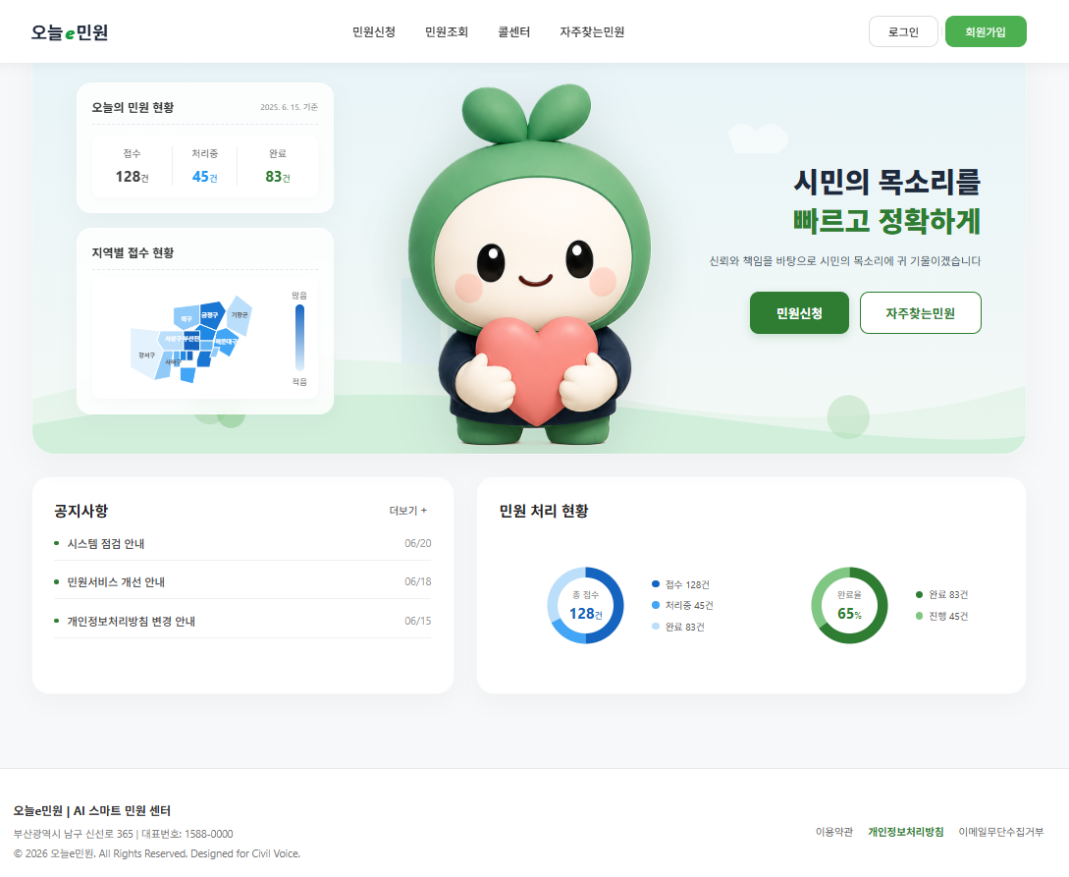
화면정의서
업무명 |  |  | 작성일 | 2026.07.15
업무대기능명 |  |  | 작성자 | 이다은
화면명 |  | 홈 | 화면ID | Home
화면설명 |  | 메인페이지
구성요소 설명
홈

Slide 4
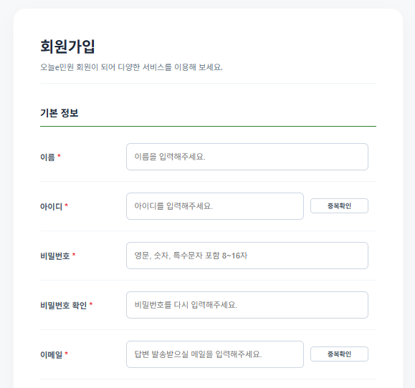
화면정의서
업무명 |  |  | 작성일 | 2026.07.15
업무대기능명 |  |  | 작성자 | 이다은
화면명 |  | 회원가입 | 화면ID | Signup
화면설명 |  | 일반사용자가 회원가입하는 화면
구성요소 설명
회원가입

Slide 5
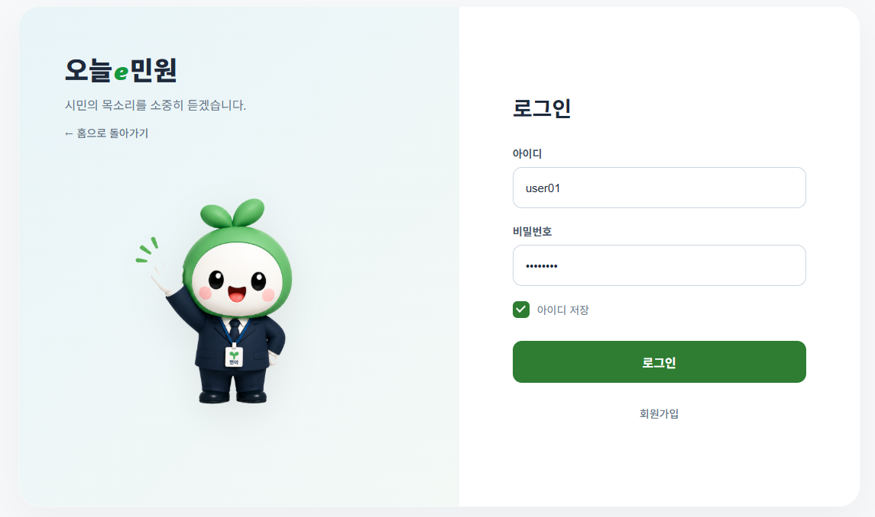
화면정의서
업무명 |  |  | 작성일 | 2026.07.15
업무대기능명 |  |  | 작성자 | 이다은
화면명 |  | 로그인 | 화면ID | Login
화면설명 |  | 일반사용자와 공무원이 로그인하는 화면
구성요소 설명
로그인

Slide 6
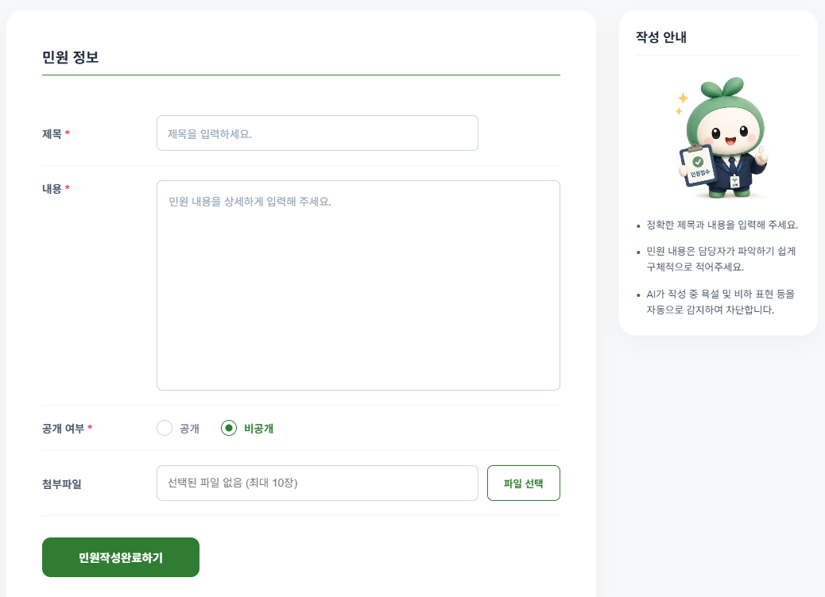
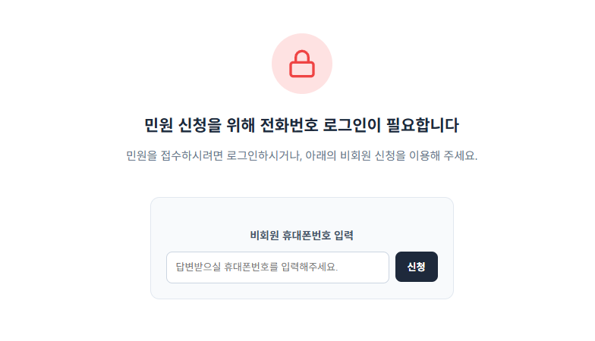
화면정의서
업무명 |  |  | 작성일 | 2026.07.15
업무대기능명 |  |  | 작성자 | 이다은
화면명 |  | 민원신청 | 화면ID | PetitionApply
화면설명 |  | 회원과 비회원이 민원신청하는 화면
구성요소 설명
민원신청

Slide 7
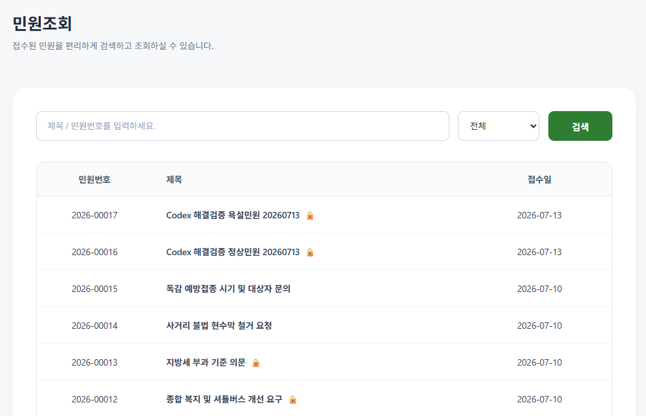
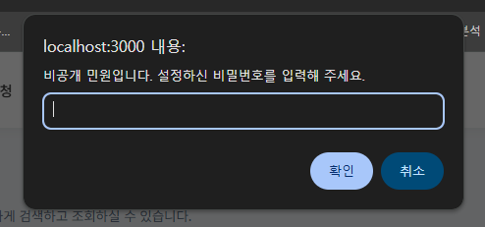
화면정의서
업무명 |  |  | 작성일 | 2026.07.15
업무대기능명 |  |  | 작성자 | 이다은
화면명 |  | 민원조회(목록) | 화면ID | PetitionCheck
화면설명
구성요소 설명
민원조회

Slide 8
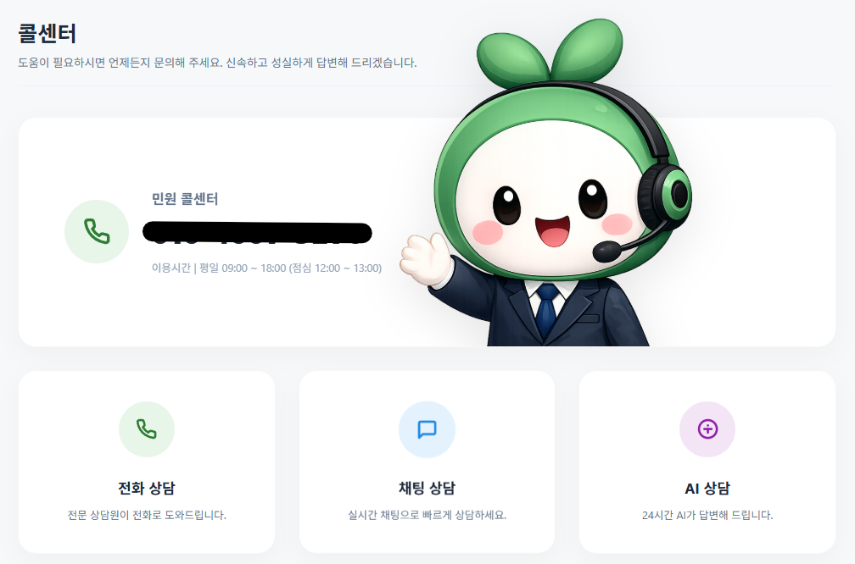
화면정의서
업무명 |  |  | 작성일 | 2026.07.15
업무대기능명 |  |  | 작성자 | 이다은
화면명 |  | 콜센터 | 화면ID | CallCenter
화면설명
구성요소 설명
사용자관리 > 사용자관리 > 사용자정보 수정

Slide 9
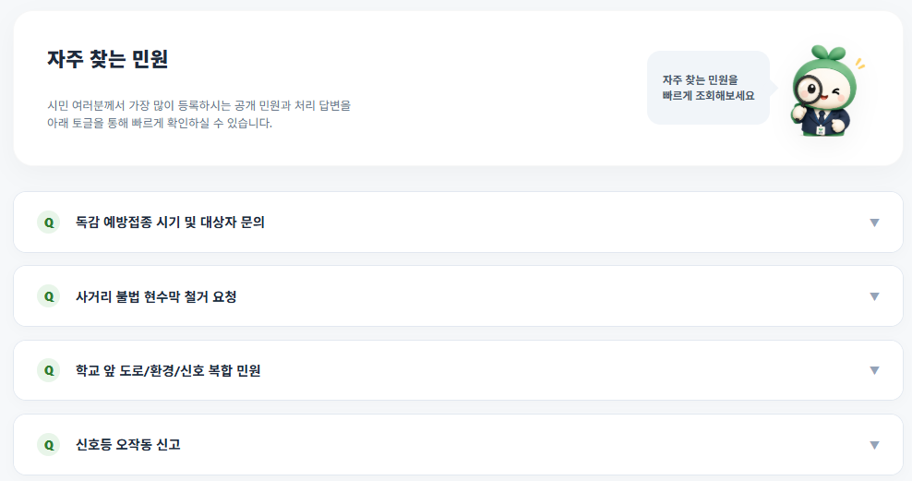
화면정의서
업무명 |  |  | 작성일 | 2026.07.15
업무대기능명 |  |  | 작성자 | 이다은
화면명 |  | 자주찾는민원 | 화면ID | FrequentlyAsked
화면설명
구성요소 설명
사용자관리 > 사용자관리 > 사용자정보 수정

Slide 10
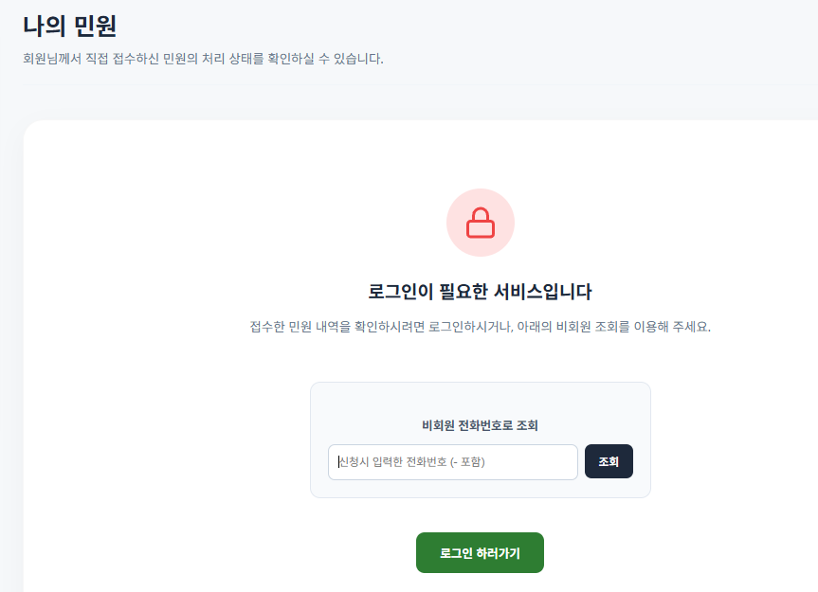
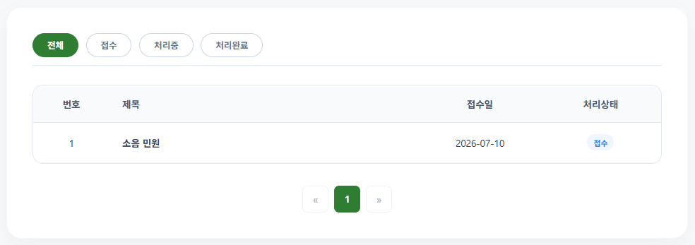
화면정의서
업무명 |  |  | 작성일 | 202.07.15
업무대기능명 |  |  | 작성자 | 이다은
화면명 |  | 나의민원확인 | 화면ID | MyPetition
화면설명
구성요소 설명
사용자관리 > 사용자관리 > 사용자정보 수정

Slide 11
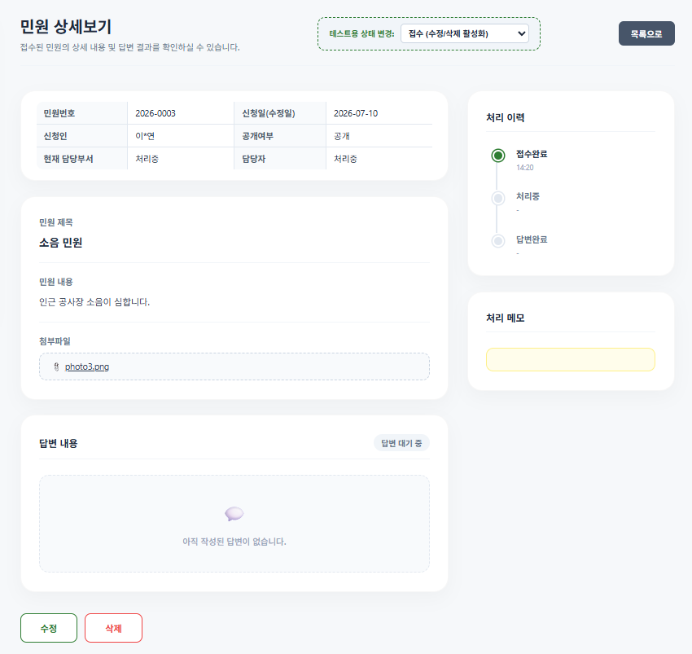
화면정의서
업무명 |  |  | 작성일 | 202.07.15
업무대기능명 |  |  | 작성자 | 이다은
화면명 |  | 민원상세보기 | 화면ID | PetitionDatail
화면설명
구성요소 설명
사용자관리 > 사용자관리 > 사용자정보 수정

Slide 12
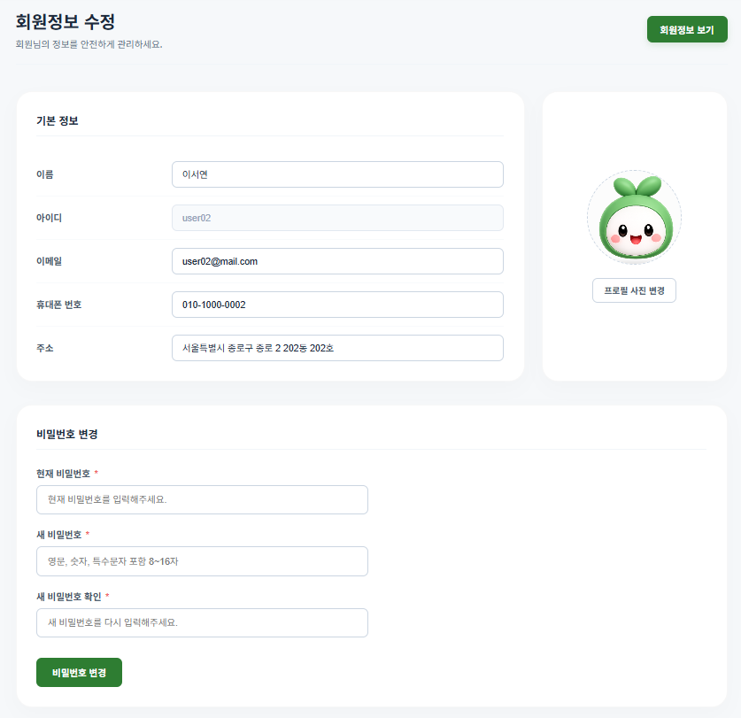
화면정의서
업무명 |  |  | 작성일 | 202.07.15
업무대기능명 |  |  | 작성자 | 이다은
화면명 |  | 회원정보수정 | 화면ID | MypageEdit
화면설명
구성요소 설명
사용자관리 > 사용자관리 > 사용자정보 수정

Slide 13
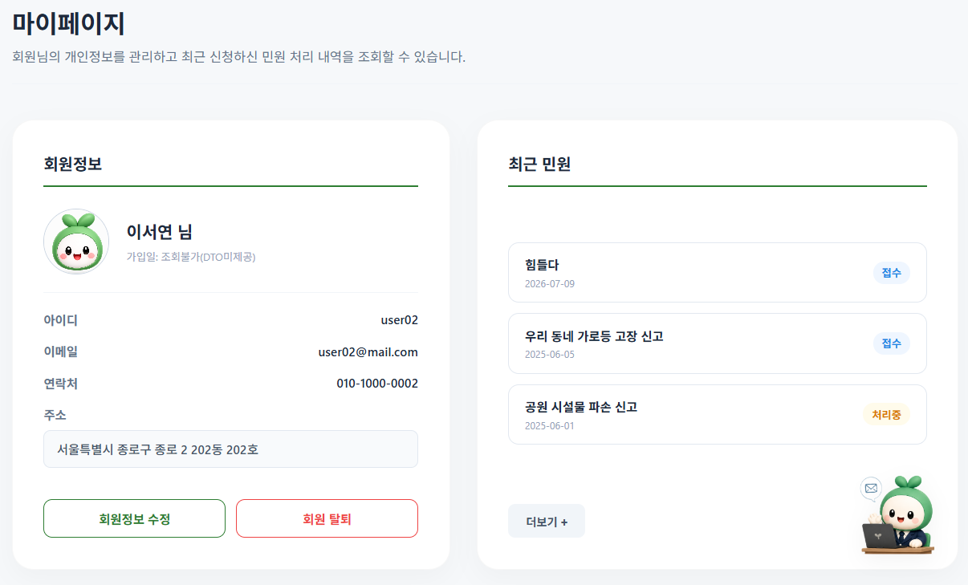
화면정의서
업무명 |  |  | 작성일 | 2026.07.15
업무대기능명 |  |  | 작성자 | 이다은
화면명 |  | 마이페이지 | 화면ID | Mypage
화면설명
구성요소 설명
사용자관리 > 사용자관리 > 사용자정보 수정

Slide 14
화면정의서
업무명 |  |  | 작성일 | 2026.07.15
업무대기능명 |  |  | 작성자 | 이다은
화면명 |  |  | 화면ID
화면설명
구성요소 설명
사용자관리 > 사용자관리 > 사용자정보 수정

Slide 15
화면정의서
업무명 |  |  | 작성일 | 2026.07.15
업무대기능명 |  |  | 작성자 | 이다은
화면명 |  |  | 화면ID
화면설명
구성요소 설명
사용자관리 > 사용자관리 > 사용자정보 수정

Slide 16
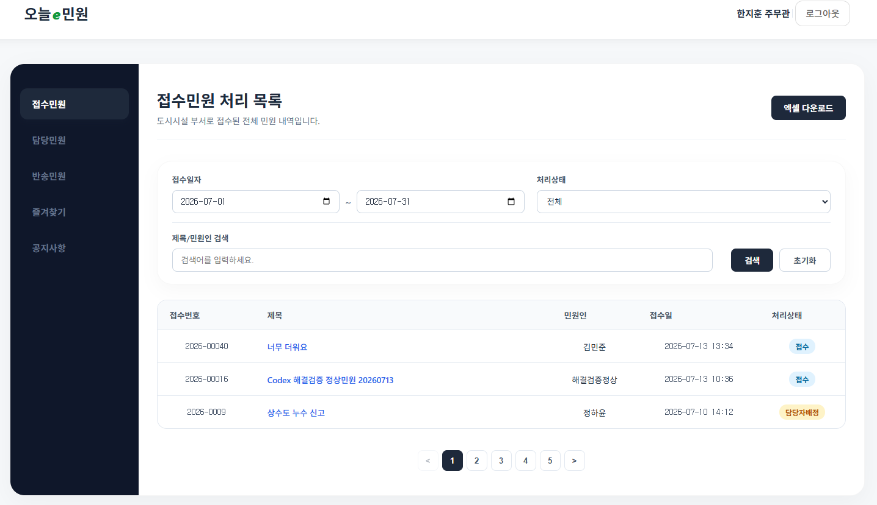
화면정의서
업무명 |  |  | 작성일 | 202.07.15
업무대기능명 |  |  | 작성자 | 이다은
화면명 |  | 민원목록(공무원) | 화면ID
화면설명
구성요소 설명
사용자관리 > 사용자관리 > 사용자정보 수정

Slide 17
화면정의서
업무명 |  |  | 작성일 | 202.07.15
업무대기능명 |  |  | 작성자 | 이다은
화면명 |  |  | 화면ID
화면설명
구성요소 설명
사용자관리 > 사용자관리 > 사용자정보 수정

Slide 18
화면정의서
업무명 |  |  | 작성일 | 202.07.15
업무대기능명 |  |  | 작성자 | 이다은
화면명 |  |  | 화면ID
화면설명
구성요소 설명
사용자관리 > 사용자관리 > 사용자정보 수정

Slide 19
화면정의서
업무명 |  |  | 작성일 | 202.07.15
업무대기능명 |  |  | 작성자 | 이다은
화면명 |  |  | 화면ID
화면설명
구성요소 설명
사용자관리 > 사용자관리 > 사용자정보 수정

Slide 20
화면정의서
업무명 |  |  | 작성일 | 202.07.15
업무대기능명 |  |  | 작성자 | 이다은
화면명 |  |  | 화면ID
화면설명
구성요소 설명
사용자관리 > 사용자관리 > 사용자정보 수정

Slide 21
화면정의서
업무명 |  |  | 작성일 | 202.07.15
업무대기능명 |  |  | 작성자 | 이다은
화면명 |  |  | 화면ID
화면설명
구성요소 설명
사용자관리 > 사용자관리 > 사용자정보 수정

Slide 22
화면정의서
업무명 |  |  | 작성일 | 202.07.15
업무대기능명 |  |  | 작성자 | 이다은
화면명 |  |  | 화면ID
화면설명
구성요소 설명
사용자관리 > 사용자관리 > 사용자정보 수정

Slide 23
화면정의서
업무명 |  |  | 작성일 | 202.07.15
업무대기능명 |  |  | 작성자 | 이다은
화면명 |  |  | 화면ID
화면설명
구성요소 설명
사용자관리 > 사용자관리 > 사용자정보 수정

Slide 24
화면정의서
업무명 |  |  | 작성일 | 202.07.15
업무대기능명 |  |  | 작성자 | 이다은
화면명 |  |  | 화면ID
화면설명
구성요소 설명
사용자관리 > 사용자관리 > 사용자정보 수정

Slide 25
화면정의서
업무명 |  |  | 작성일 | 202.07.15
업무대기능명 |  |  | 작성자 | 이다은
화면명 |  |  | 화면ID
화면설명
구성요소 설명
사용자관리 > 사용자관리 > 사용자정보 수정

